Slide 1
Роки брежнєвського “застою”(1964-1985)
Від “перебудови” до розпаду СРСР

Slide 2
Суспільно-політичне життя країни
Погіршилося постачання продовольства
Відбулося підвищення цін на 25-40%
-14 жовтня 1964 Суслов виступив на пленумі ЦК КПРС з обвинувальною доповіддю проти Хрущова.
Хрущов був звільнений, а його ім’я на 20 років викреслили з історії СРСР.

Slide 3
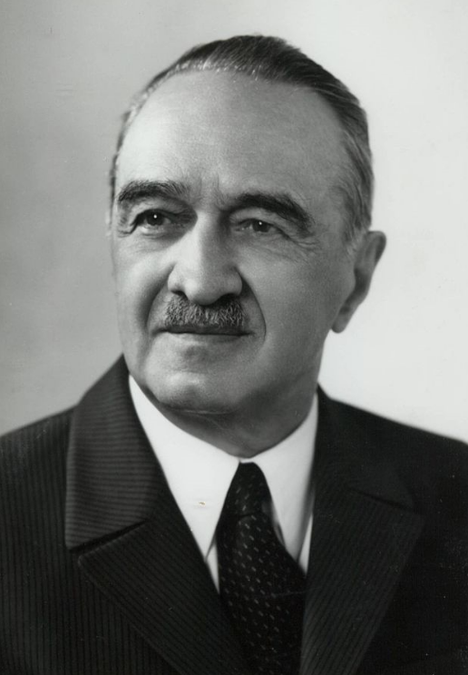
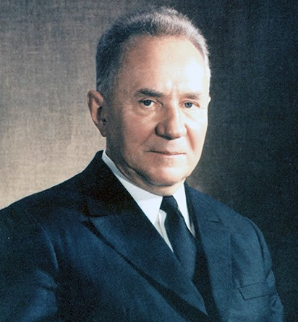
Початок “застою”
У жовтні 1964 р. на пленумі ЦК КПРС:
першим секретарем ЦК КПРС обрали Леоніда Брежнєва;
головою Ради міністрів СРСР – Олексія Косигіна;
головою президії Верховної
Ради СРСР – Анастаса Мікояна.
Л. Брежнєв – генеральний секретар ЦК КПРС

Slide 4
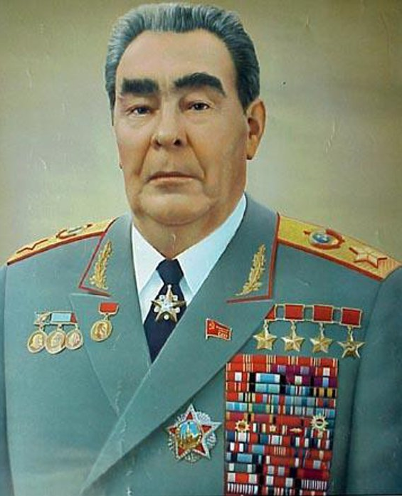
"Ера" Л. Брежнєва стала періодом застою, остаточного загнивання командно-адміністративної системи сталінського зразка. Хрущовські реформи були скасовані. З вересня 1965 р. децентралізовану систему управління (раднаргоспи), яка не виправдала себе, змінила випробувана - централізована.
Важливою ознакою політичного життя 1970-х було формування культу особи Брежнєва. (220 орденів і медалей, трилогія мемуарів)

Slide 5
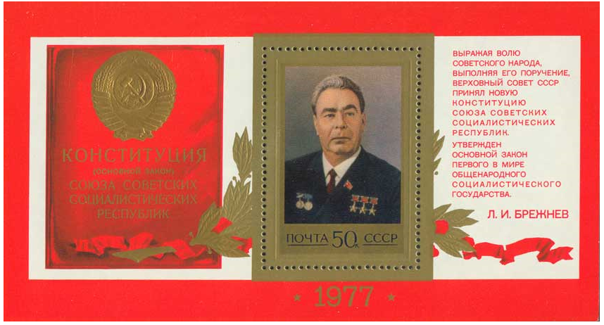
Деградувала суспільно-політична та соціально-економічна система, що породила “брежнєвщину”.
Відбулася реабілітація “сталінщини” в ідеологічній сфері.
1977 - Прийнята нова радянська конституція розвиненого соціалізму , яка мала декларативний характер.

Slide 7
Лібералізація суспільного та культурного життя
Політична реформа

Slide 8
Основні завдання політичної реформи:
Другий етап (1989-1990)
Третій етап
(1990-1991)
Перший етап (червень 1988-червень 1989)
Відновленні ролі рад народних депутатів як органів влади та соціальної активності громадських організацій;
Перерозподіл влади за збереження керівної ролі КПРС

Slide 9
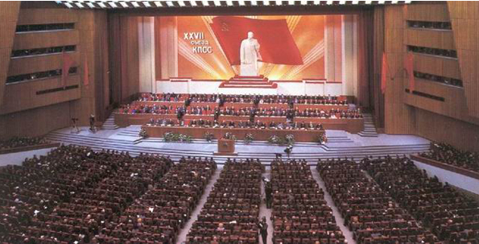
Прийняття нового виборчого закону
1 етап
вибори мали поводитися на альтернативній основі,
проведення виборчої кампанії делегатів на перший з’їзд народних депутатів СРСР,
проведення самого з’їзду,
створення постійного діючого законодавчого органу – Верховної Ради СРСР ).

Slide 10
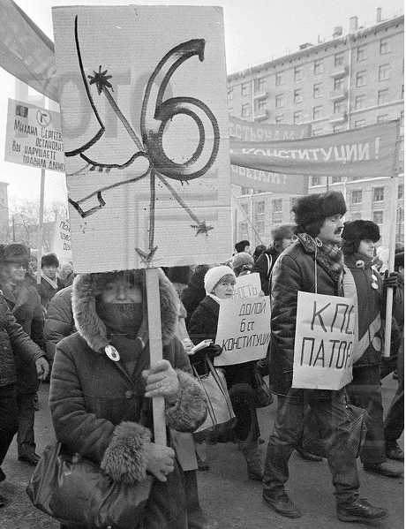
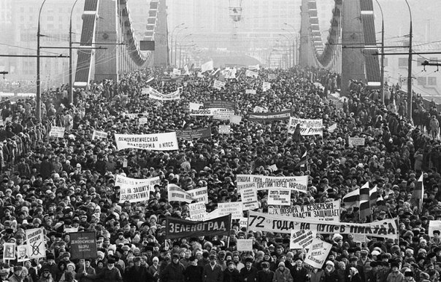
14 листопада 1989 Верховна Рада СРСР прийняла декларацію про визнання незаконними й злочинними репресивні акти проти народів.
4 лютого 1990 на Манежній площі в Москві відбулися демонстрація та мітинг із вимогою скасування ст.6 Конституції СРСР (про привілейоване становище КПРС)
12-15 березня 1990 її скасували на третьому позачерговому з’їзді
1 етап

Slide 11
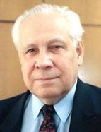
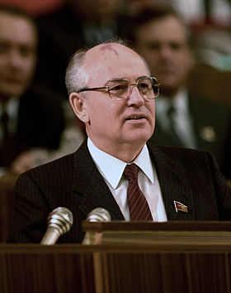
Першим і останнім президентом СРСР став Михайло Горбачов
1 етап
Головою президії Верховної Ради СРСР – Анатолій Лук’янов

Slide 12
Вибори 1990р продемонстрували перемогу демократичних, перебудовчих сил. Міськради найбільших міст країни – Москви та Ленінграда – очолили Попов та Собчак.
1 етап

Slide 13
2 етап
Активізувався національно-визвольний рух.
Протягом весни-літа 1990 Литва, Латвія, Естонія, РРФСР, Україна та інші радянські республіки прийняли декларації про державний суверенітет (які Горбачов назвав “парадом суверенітетів”)

Slide 14
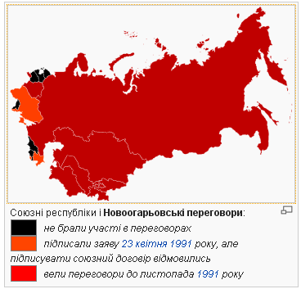
Після референдуму розпочався “новоогарьовський процес” – перемовини керівників 9 республік (Росії, України, Білорусії, Казахстану, Узбекистану, Туркменистану, Киргизстану, Таджикистану, Азербайджану) з президентом СРСР
2 етап

Slide 15
“Заява 9+1”, підписана 23 квітня 1991, задекларувала принципи нового союзного договору та започаткувала третій етап політичної реформи.
3 етап
24 липня 1991 Горбачов заявив, що робота над союзним договором завершена.
Попереднє підписання документа було призначено на 20 серпня 1991

